Slide 1
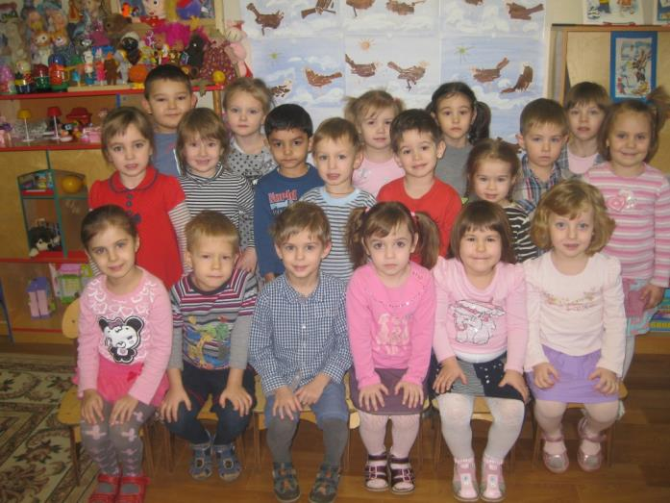
Развитие навыков сотрудничества в совместной продуктивной деятельности детей.
Март. Средняя группа №10.

Slide 2
Сотрудничество
- соучастие, т.е одновременное участие в одном деле, или
- партнерство, т.е. совместное выполнение одного дела
Сотрудничество – это то, что помогает любое дело превратить в интересное и полезное для себя и других занятие.

Slide 3
Младшая группа. Неделя детской книги. Март. Лепка из соленого теста.
Совместная деятельность воспитателя и детей.

Slide 4
